Slide 1
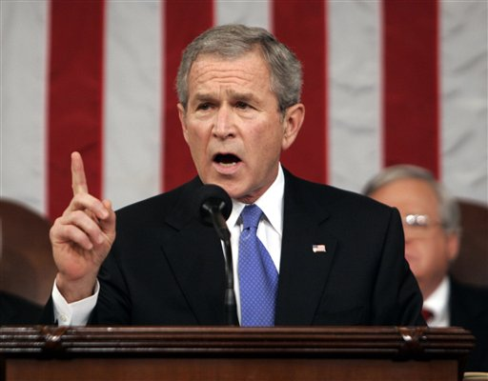
De retorica van George W. Bush
    College 4 Exordium
    Retorica in de journalistiek

Slide 2
Opdrachten: Retorica: exordiumtechnieken van speeches, nieuwsberichten en opinieartikelen.
Lees:
Andeweg & De Jong (2004): De eerste minuten, p 7-83, en 229-231. Zie: www.deeersteminuten.nl.
D.T. Max artikel over rede van Bush na 9/11
Knigge e.a. (2017) Graag even uw aandacht. De kracht van de clickbait-kop. Tekstblad (3), 20-22.
Vraag 1) Analyseer de inleiding van de toespraak die Bush hield op 20 september na de aanslagen op de Twin Towers en het Pentagon (tekst: zie cursusmateriaal) , met behulp van het exordiummodel van Andeweg en De Jong. Welke functies en technieken gebruikt hij?
Zoek in je studieboeken de eisen aan de inleiding van een nieuwsbericht en vergelijk die eisen met de retorische functies en technieken (Andeweg en De Jong).
Vraag 2) Wat zijn de belangrijkste overeenkomsten en verschillen in de technieken?
Vraag 3) Wat zijn de belangrijkste overeenkomsten en verschillen in de functies?
Vraag 4) In welke mate zijn openingsstrategieën conventioneel bepaald?
Post dit op Bb uiterlijk woensdag 12.00 uur.

Slide 3
Progamma
Inleiding/exordium
Aandacht
15:15 uur Foto’s door Willem van Rooijen

Slide 4
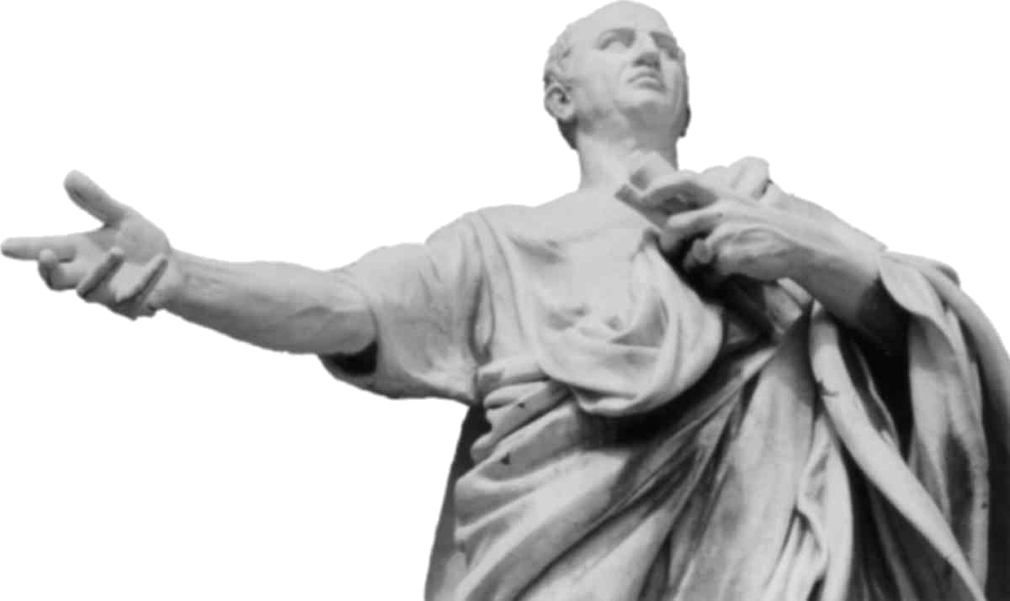
Vraag dissertatie
Doen sprekers er goed aan zich druk te maken over de inleiding van hun toespraken?
Notes:
Maar zijn die problemen nu echt ernstig en [klik]
Doen sprekers er goed aan zich druk te maken over de inleiding van hun toespraken?
Dit was - eenvoudig gezegd - de hoofdvraag van onze studie naar de inleiding in toespraken.
Een studie waar Bas Andeweg en ik de afgelopen jaren met veel plezier aan gewerkt hebben, begeleid door onze hooggeschatte promotoren van de Nijmeegse universiteit, Hans Hoeken en Carel Jansen.
Wij hebben gemeend deze kwestie aan te snijden door drie deelvragen te beantwoorden.
En in dit instructief bedoelde praatje – vandaar ook de PP – dat voorafgaat aan de discussie die straks komt over de waarde van het onderzoek,
wil ik u een paar grote lijnen tonen.
De eerste vraag is: [klik]

Slide 5
Wat wordt sprekers aangeraden te doen in de inleiding van hun toespraken?
Wat doen sprekers (of zeggen sprekers te doen) in de inleiding van hun toespraken?
Welk effect hebben inleidingen op de luisteraars?
Notes:
De eerste vraag is:
De tweede en derde …
Deze drie vragen hebben tot dit boek geleid. [omhoog houden]

Slide 6
Deel I: Klassieke en moderne inleidingsadviezen
Wat wordt sprekers aangeraden te doen in de inleiding van hun toespraken?
Deel II: Inleidingen van hedendaagse Nederlandse toespraken
Wat doen sprekers (of zeggen sprekers te doen) in de inleiding van hun toespraken?
Welk effect hebben inleidingen op de luisteraars?
Deel III: Experimenten
Notes:
Deel I bevat twee literatuurstudies, naar klassieke retorica (Cicero wenkt al) en naar de adviesboeken van twingste-eeuwse auteurs, waarvan er vandaag zovele in de zaal zitten.
Deel II bevat drie deelstudies. Naar de opvattingen van en inleidingen van twee groepen Nederlandse sprekers en een analyse van de inleidingen van een van de groepen.
Deel III twee hoofdstukken experimenten.
In dit praatje leg ik u iets uit over de inleiding van een van de groepen sprekers, de Nederlandse bewindspersonen
Maar eerst zal ik literatuurstudie bespreken die verantwoordelijk is geweest voor de latijnse ondertitel van het boek.
We hebben ervoor gekozen ons boek te beginnen met een studie naar de eerste schrijvers die diep\ over de eerste minuten hebben nagedacht.

Slide 7
Klassieke adviezen
Rhetorica ad Alexandrum
Aristoteles Rhetorica
Cicero De inventione
Rhetorica ad Herennium
Cicero De oratore
Cicero De partitione oratoria
Quintilianus Institutio oratoria
Notes:
Dat waren de Griekse en, enkele eeuwen later, de Romeinse retorici.
In de opkomende Griekse democratie bleek vaardigheid van het spreken in het openbaar van levensbelang.
Je moest je plannen in de volksvergadering overtuigend kunnen verwoorden, je moest je voor de rechtbank zelf kunnen verdedigen.
En met een goede gelegenheidsspeech kon je zelfs olympisch goud behalen (of op zijn minst een krans).
Retorica, de leer van de welsprekendheid werd een van de hoofdonderdelen van het onderwijs.
De scherpste geesten van filosofen en sofisten hebben toen al nagedacht over wat je als spreker het beste kon doen in het exordium.
Veel geschriften zijn verloren gegaan uit die periode, maar de belangrijkste overgebleven klassieke adviesboeken voor sprekers <scherm> hebben we bestudeerd. Interessante kost voor ons Taalbeheersers, niet-classici.
Wat leverde dat op?

Slide 8
Moderne adviezen
140 boeken 20e eeuw
Via specialistenpanel: 42 toonaangevende

Slide 9
Klassieke inleidingen
Iudicem attentum, benevolum
et docilem parare
Attentum parare: aandacht trekken
Benevolum parare: welwillend maken
Docilem parare: in staat stellen te begrijpen
Opdracht: geef bij elke techniek [zie overzicht] een voorbeeld [drie groepen]
Notes:
Attentum: Aristoteles niet / Het belang van het onderwerp voor het publiek benadrukken: door zeggen te gaan spreken over nieuwe, ongebruikelijk, ongelooflijke, aanstootgevende, verschrikkelijke, onontkoombare of zeer belangrijke kwesties of kwesties die direct de toehoorders zelf of beroemde personen of het algemeen belang of de eredienst aan de onsterfelijke goden aangaan, of kwesties waarvan de hoofdpersonen lof dan wel afkeuring verdienen, of die een precedent scheppen of die aangenaam zijn. Of door te beloven dat het voorgestelde beleid rechtvaardig, eerbaar, gepast en eerlijk is.
(vergelijking met nieuwswaardecriteria voor journalistiek):
Benévolum: publiek welwillend maken
eigen geloofwaardigheid (ab nostra persona) vooroordelen wegnemen): eerlijk, dapper, betrouwbaar: sereius te nemen als brenger van de boodschap.
Indruk wekken improviserend te spreken (citaat de toespraak mag niet ruiken naar de lamp, de olielamp waarbij de spreker zich tot dipe in de nacht heeft afgebeuld om aan de speech te poetsen.)
Docilem: helpt publiek te begrijpen
stelling of standpunt te introduceren
En een beeld geeft van de punten die gaan komen (partitio): voordeel: Quintilianus: verschaft toeghoorder frisse moed doordat die weet wanneer welk onderdeel komt en afgelopen is: zoals mijlpalen “in stenen gegrifte afstandsaanduidingen reizigers veel vermoeidheid ontnemen”
hangt af van situatie: Quintilianus schrijft: als de rechter al vantevoren ziet wat er gaat komen wordt hij net zo bang als iemand die voor de operatie het mes van de arts heeft aanschouwd.
Nog talrijke andere technieken: in schema geordend
.
Hoewel de klassieke retoren het geenszins allemaal met elkaar eens waren (5 eeuwen tijdsverschil):
Inleiding niet zomaar overslaan, alleen onder zeer bijzonder omstandigheden. Wel soms meer of meer aandacht op een of meer functies.
Quintilianus: “Toch zal ieder begin een soort inleiding behoeven: men kan nu eenmaal niet plompverloren vanaf een willekeurig punt van wal steken.”
En Cicero verbaast zich over de “flodderaars die aan de inleiding geen enkele zorg besteden”.
Doxaleer en insinuatio (sluipweg) buiten beschouwing, evenals de vitia-leer.
Sprong in de tijd. Twintigste eeuw.

Slide 10
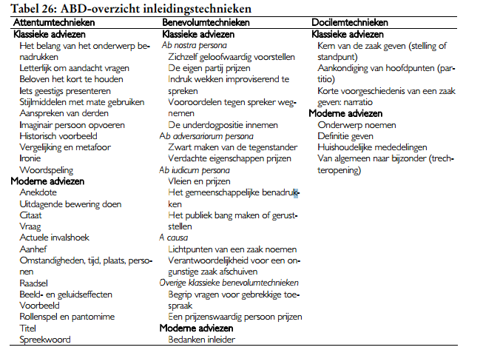

Slide 11
De retorica van George W. Bush

Slide 12
Bush als spreker
http://gprime.net/video.php/presidentialspeechalist
Valt door mand bij persconferenties: veel fouten in woorden (Bushisms) en dossierkennis

Slide 13
Retorische analyse
Speech 20 sept. 2001
  Bush als spreker op en na 9/11
  Situatie/omgeving
  Taken van de redenaar
  Exordium
  Peroratio
  Ontvangst
  Beeld en geluid
  Applaus

Slide 14
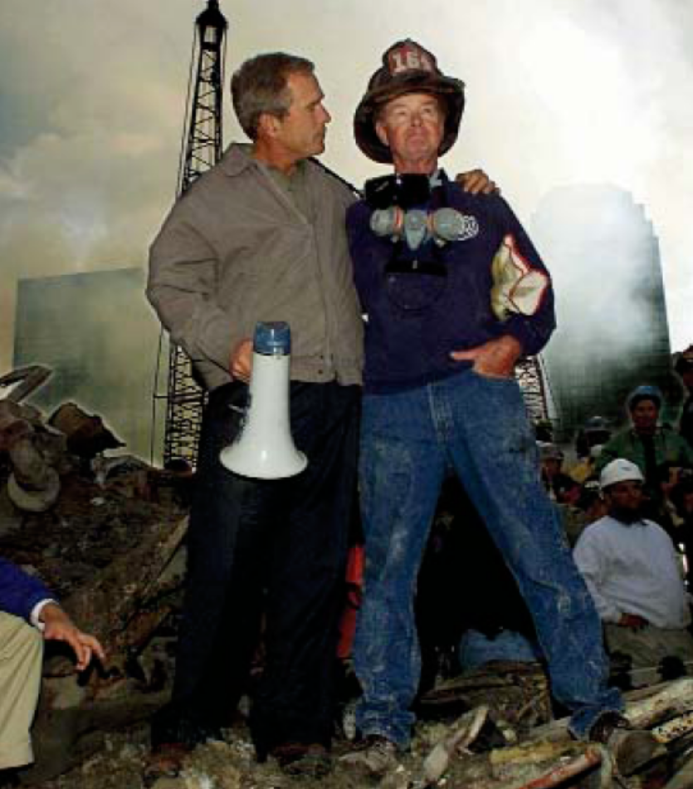
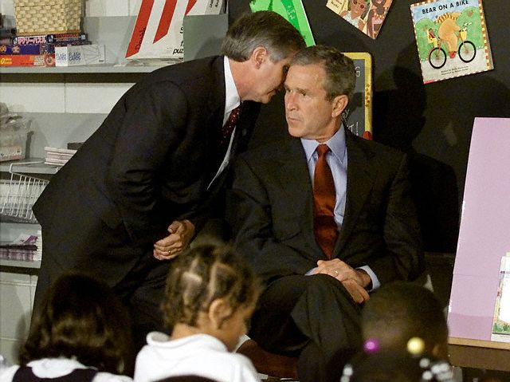
Bush op en kort na 9/11
Wisselend optreden
Speeches: geleende tekst
Boos/bang…
Te licht voor de baan

Slide 15
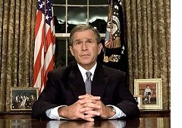
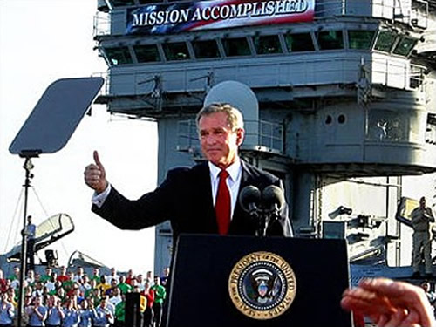
Plaats?
Oval Office?
Militaire academie?
Vliegdekschip?

Slide 16
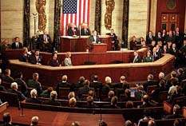
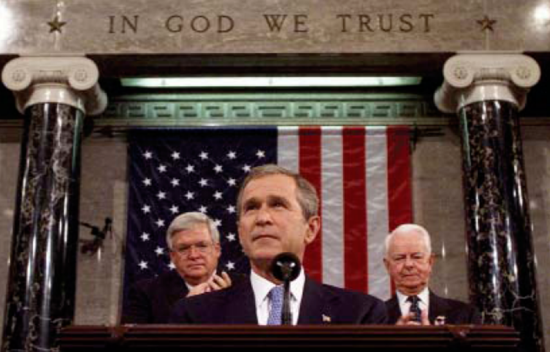
Congress: state of the union
Historische plaats
Vol huis
Applaus en emotie
Eenheid: republikeinen en democraten
Dennis Hastert (Rep.) en
Robert Byrd (Dem.)

Slide 17
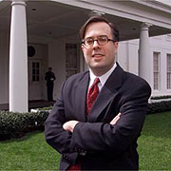

Congress Speech 20 sept. 2001
Plaats: Congress
Tekst: schrijversteam (Michael Gerson)
en adviseurs (Karen Hughes)
Soort toespraak: genus deliberativum
Publiek:
  Congress
  Amerikaanse volk
  Buitenlandse leiders
  Taliban
Doelen:
  Bush als leider: geloofwaardig, daadkrachtig
  Volk geruststellen
  Steun zoeken bij bondgenoten
  Oorlogsverklaring

Slide 18
Aristoteles: drie overtuigingsmiddelen
Ethos: spreker als autoriteit / president
Pathos: inspelen op emoties van publiek
Logos: argumentatie
Waar gebeurt retorisch gezien vaak het meest?
Exordium en Peroratio
C-span: filmpje

Slide 19
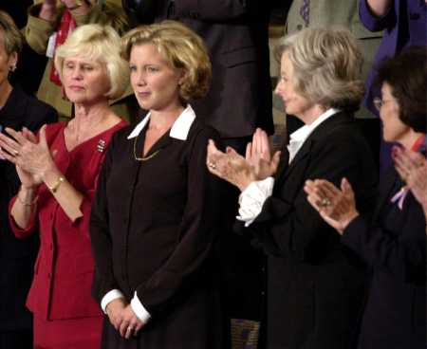
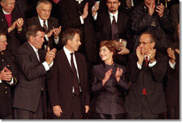
Exordium
Attentum parare: aanhef, ‘Wether we bring our enemies to justice, or…: aandachttrekkend stijlmiddel: chiasme
Benevolum parare:
  Vleien Am. publiek: state of the union
  Lisa Beamer (pathos)
  Amplificatio en enumeratio: ‘We have seen (4-5x)’→ ‘and it is strong’ → applausmoment
  Vleien aanwezigen: ‘I thank the congress…’
  Vleien bondgenoten: ‘I thank the world…’
  Vleien Engeland / Blair
Docilem parare:
  Propositio: Tonight we are a country awakened to danger and called to defend freedom […] justice will be done.
  [hoger en abstracter plan; 13 keer freedom →operation enduring freedom
  Partitio: Americans have many questions tonight. […] Who attacked our country?...
  Narratio: ‘On september 11th…attack.’

Slide 20
Logos
1. Who attacked our country?
Analogie: “Al-Qaeda is to terror what the mafia is to crime.”
Amplificatio van de dreiging: Al-Qaeda was “a fringe movement that perverts the peaceful teachings a Islam.” It sought to kill Christians and Jews, kill all Americans,” kill “women and children,” “plot evil and destruction” and commit “murder”.. . [demonisering]
2. Why do they hate us?
Compliment aan Amerikanen. “They hate what we see right here in this chamber – a democratically elected government.”
“They stand against us because we stand in their way.”
Analogie van motieven “We have seen their kind before. They are the heirs of all the murderous ideologies of the 20th century.”
3. How will we fight and win this war?
Aankondiging acties
Dreigement aan landen die terroristen onderdak verlenen. “Either you are with us, or you are with the terrorists.”
Bush stelt Tom Ridge voor: veiligheid krijgt gezicht. “a military veteran, an effective governor, a true patriot, a trusted friend”.
4. What is expected of us?
Anafoor: “I ask you”. “We should live our lives, hug our children, cooperate with the investigation, have confidence in government, and say prayers for victims.” Politiek en beleid moeten overgelaten worden aan Bush.

Slide 21
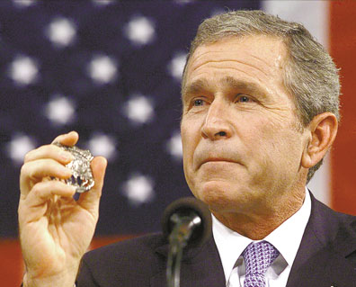
Peroratio
Attentum
Recapitulatio
Affectus

Slide 22
Peroratio
Attentum: ‘Tonight I thank my fellow Americans […] And ladies and Gentlemen of the Congress I thank you…’
Recapitulatio: ‘Great harm has been done to us’
Affectus: inspelen op emoties, met gebruik van stilistisch arsenaal
  Contrast: VS het goede en wereld zuiveren van het kwaad van het terrorisme
  Concretiseren: iedereen weet waar hij was toen het gebeurde: ik-boodschap verbonden met allen die iemand verloren (pathos)
  Shield van firefighter George Howerd
  Citaat (‘We will not tire, we will not falter and we will not fail’) allusie op Churchill, herhalingsfiguren, tricola, vage waardeconcepten…
  Ik-boodschap: ‘I will not yield, I will not rest, I will not relent…’ (ethos)
  Ultieme argument: God aan onze kant (subtiel pathos)

Slide 23
Applaus Max Atkinson (1984)
  Zeven retorische middelen verantwoordelijk voor
  grootste deel van applaus:
Projecting a name
Contrast (antithesis)
2x boodschap: eerst negatief, dan positief
Opsomming (drieslag)
Versterkt, onderstreept bijna elk soort boodschap; verwachting: na drie: klaar. Naamwoordgroepen of bijvoeglijk naamwoorden
Puzzel-oplossingsschema
Fumus-lux: spanning, aandacht
Headline-punchlineschema
Aankondiging van verklaring/stelling en dan pas verklaring/stelling
Combinaties 1-4
Standpunt innemen

Slide 24
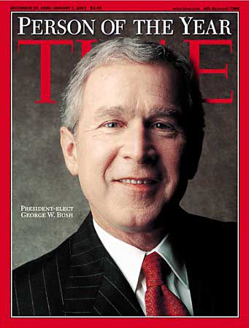
Ontvangst
Huiveringwekkend goed
Applaus en mediareacties
Doelen grotendeels bereikt
  Krachtdadig leider (ethos)
  Volk gerustgesteld en draagvlak
  Steun bij bondgenoten (later: “coalition of the willing”)
  Oorlogsverklaring

Slide 25
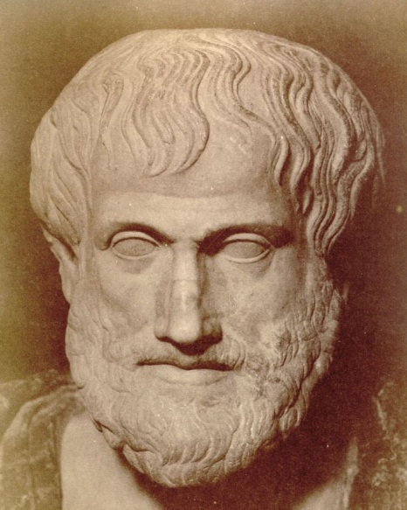
Conclusies
Bush als spreker in oorlogstijd: overtuigender dan verwacht.
Speechschrijven is een vak (retorische principes zijn werkzaam)
Retorica beperkt zich niet tot de tekst: ook beeld en geluid
  Sprekersactio (gebaren, stem, timing, kleding, vis. hulpmiddelen)
  Achtergrond, cameraperspectief
  Publiek als prop
Journalisten hebben analytische en productieve retorische kennis en vaardigheid nodig

Slide 26
Inleiding van nieuwsartikelen
Uit het Basisboek journalistiek schrijven (Asbreuk & De Moor 2007): ‘Om het nieuws te vatten, hanteert de verslaggever de ‘vijf W’s en de H’: wat is er gebeurd, wanneer, waar, wie is erbij betrokken, waarom is het gebeurd en hoe is het gebeurd?”
Eisen inleiding volgens Basisboek journalistiek schrijven (Asbreuk & De Moor 2007): ‘Met de lead prikkel en verleid je de lezer om je verhaal te gaan lezen. Maar met de lead geef je ook aan wat de lezer kan verwachten. De beginalinea moet zowel verleiden als informeren.’
Enkele technieken: Citaatlead, Sfeerlead, Vraaglead, Lezersgerichte lead, Vergelijkende lead, Anekdotische lead, Ponerende lead, Als-dan-lead, Ik-lead, Getrapte lead

Slide 27
Informatieverwerkingspsychologie (R. Petterson 2001, 115): aandacht
‘Van nature richten we onze aandacht op zaken waarin we toevallig geïnteresseerd zijn, op speciale geluiden, op dingen die bewegen, die groot zijn en duidelijk, die nieuw zijn, een heldere kleur hebben, een ongebruikelijke vorm of goed contrast, die afwijken van de omgeving of van vertrouwde patronen.
  We richten onze aandacht op inhouden die gevoelens of behoefte opwekken.’
Rune Petterson: ‘Attention: An information design perspective’ July 2001. Document Design 2(2):114-130

Slide 28
Hoe heten dit soort online aandachttrekkers?
Vijftien foto’s van de Universiteit Leiden die je gezien moet hebben voor je dood
12 extreem teleurstellende feiten over Leidse professoren
Je kijkt nooit meer op de zelfde manier naar een toga
Vijf jonge poesjes gered door een Leidse alumnus
Clickbait – smakelijk hapje aan de vishaak van je (online) tekst: KLIK = geld
Probleem: vasthouden van de aandacht als inhoud tegenvalt
Notes:
.

Slide 29
Clickbait
Je, ik, wij en andere persoonlijke voornaamwoorden
Gevoelswoorden als blij, bang, verrast
Versterkende woorden als verschrikkelijk, verbijsterend, gegarandeerd, extreem
Vertederende of schokkende plaatjes

Slide 30
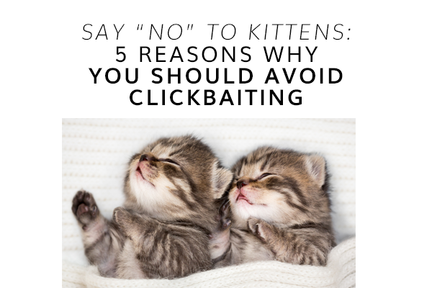
Clickbait

Slide 31
Clickbait
Zoek een kras voorbeeld van overdreven clickbait
Zoek een zwakke kop die meer attentumkwaliteit kan gebruiken en herschrijf die kop.

Slide 32
Peroratio
Attentum: begin van einde
Recapitulatio: samenvatting kern
Affectus: inspelen op emoties, met gebruik van stilistisch arsenaal
Welke van deze functies worden vervuld in nieuwsberichten? Geef een voorbeeld.
Welk van deze functies worden vervuld in opiniestukken? Geef een voorbeeld.

Slide 33
Opdrachten: Retoriek van het Nieuws: van persbericht naar nieuwsbericht
H. Pander Maat & C. de Jong (2012) ‘How newspaper journalists reframe product press release information’ Journalism 14(3) 348–371 doi: 10.1177/1464884912448914 !! In elektr bibl.
Nick Davies (2009), Gebakken Lucht. Hieruit pagina's 70-76 en 95-136 (Zelf opzoeken)
Lees als achtergrond bij het artikel van Pander Maat ook deze bijdragen op De Nieuwe Reporter.
http://www.denieuwereporter.nl/2013/09/goed-nieuws-het-valt-reuze-mee-met-de-knip-en-plakjournalistiek-en-het-is-niet-erger-dan-vroeger/
Beantwoord en post uiterlijk woensdag om 12.00 uur op Bb:
Vraag 1) In welke mate komen de conclusies van Pander Maat overeen met die van Davies? Wat zijn de belangrijkste verschillen? Hoe zijn die te verklaren?
Vraag 2) Zoek een nieuwsbericht waarin te veel PR-elementen zijn blijven staan. Noem de bron, citeer die PR-elementen en benoem ze retorisch/stilistisch. [meenemen naar college!]

